Slide 1

第三课

Slide 2
第三课
1，客户端和服务端
2，单机游戏和网络游戏
3，Unity和C# 学习
4，github使用

Slide 3
客户端和服务端
服务端(Servers)
管理玩家间的数据交换
玩家与服务器的数据交换
例子：NPC移动

Slide 4
客户端和服务端
客户端(Clients)
玩家自己的电脑
自己电脑上的信息

Slide 5

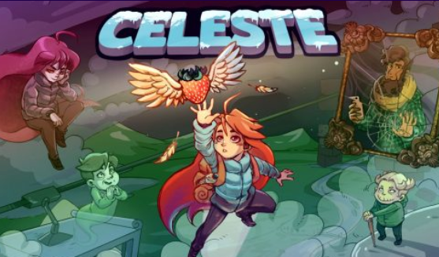
单机游戏和网络游戏
单机游戏

Slide 6


单机游戏和网络游戏
网络游戏

Slide 7
Unity和C# 学习
Unity界面
创建第一个脚本

Slide 8
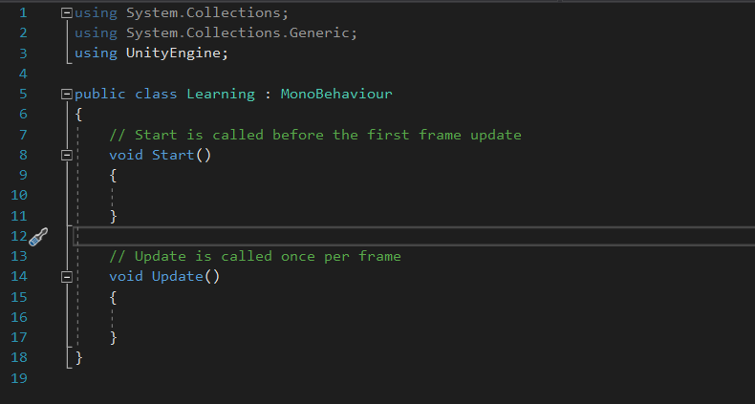
Unity和C# 学习

Slide 9
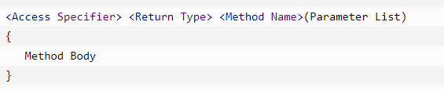
Unity和C# 学习
库（library）
函数（function）
函数的声明（创造）与定义（使用）

Slide 10

Unity和C# 学习
变量（variable）
变量的声明（创造）与定义（使用）

Slide 11
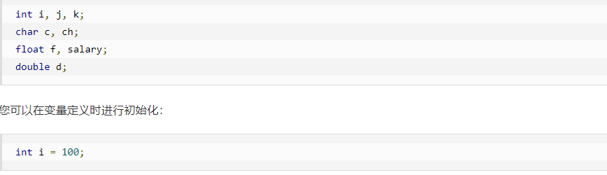
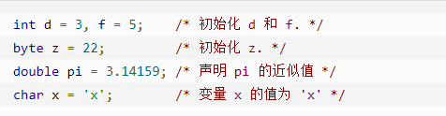
Unity和C# 学习
变量（variable）

Slide 12
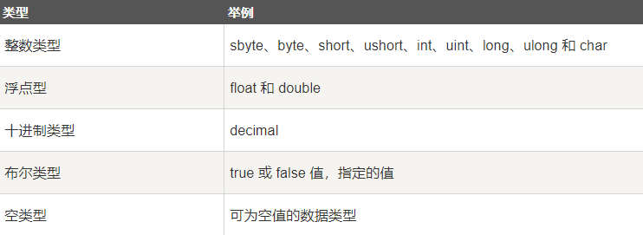
Unity和C# 学习
变量（variable）

Slide 13


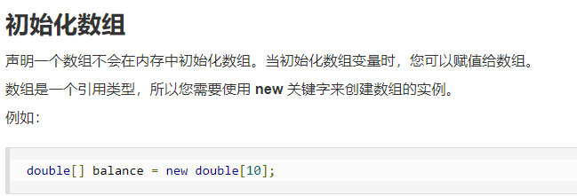
Unity和C# 学习
数组（Array）

Slide 14
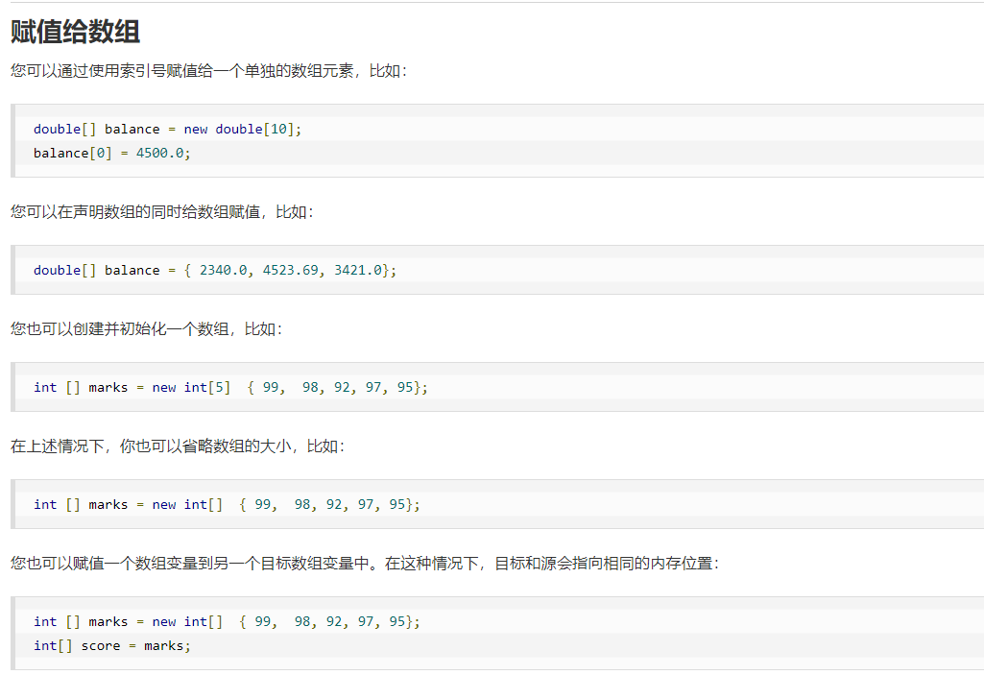
Unity和C# 学习
数组（Array）

Slide 15
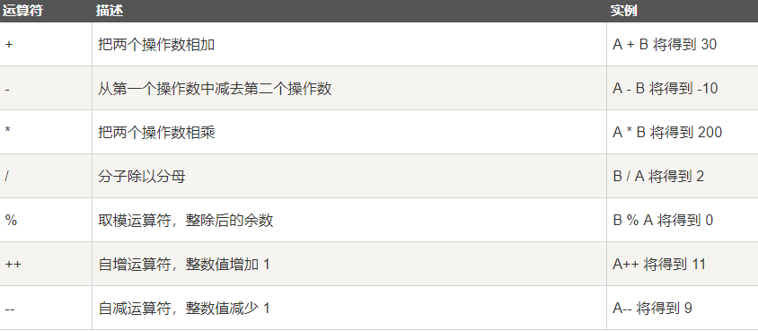
Unity和C# 学习
Operators
运算符（Operator）

Slide 16
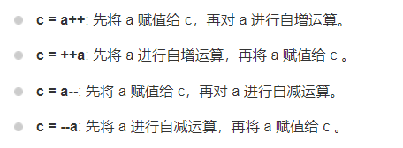
Unity和C# 学习
Operators
运算符（Operator）

Slide 17
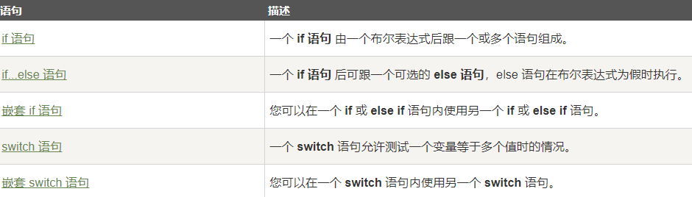
Unity和C# 学习
Operators
IF statement

Slide 18
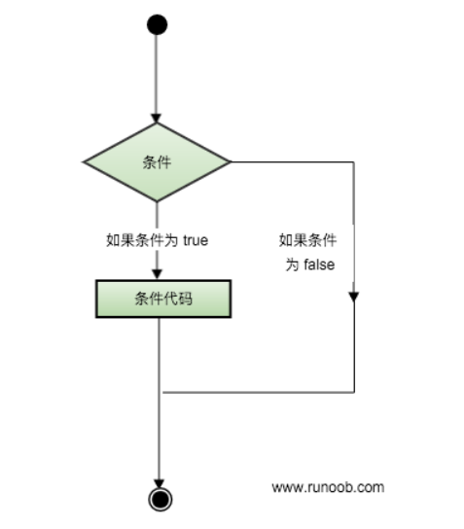
Unity和C# 学习
Operators
IF statement

Slide 19
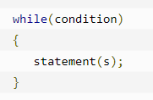
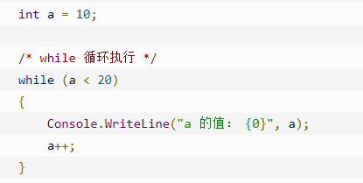
Unity和C# 学习
Operators
While loop

Slide 20
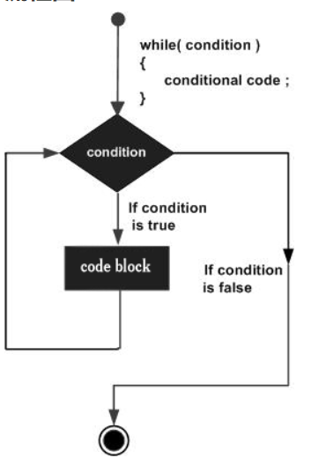
Operators

Slide 21
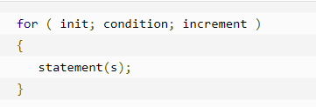
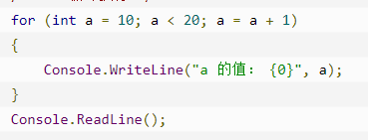
Unity和C# 学习
Operators
For loop

Slide 22
Unity和C# 学习
Operators
For loop

Slide 23
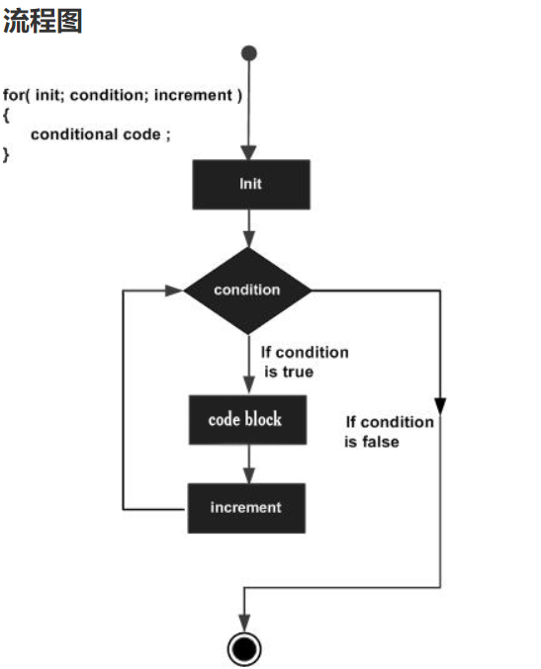
Unity和C# 学习
Operators
For loop

Slide 24
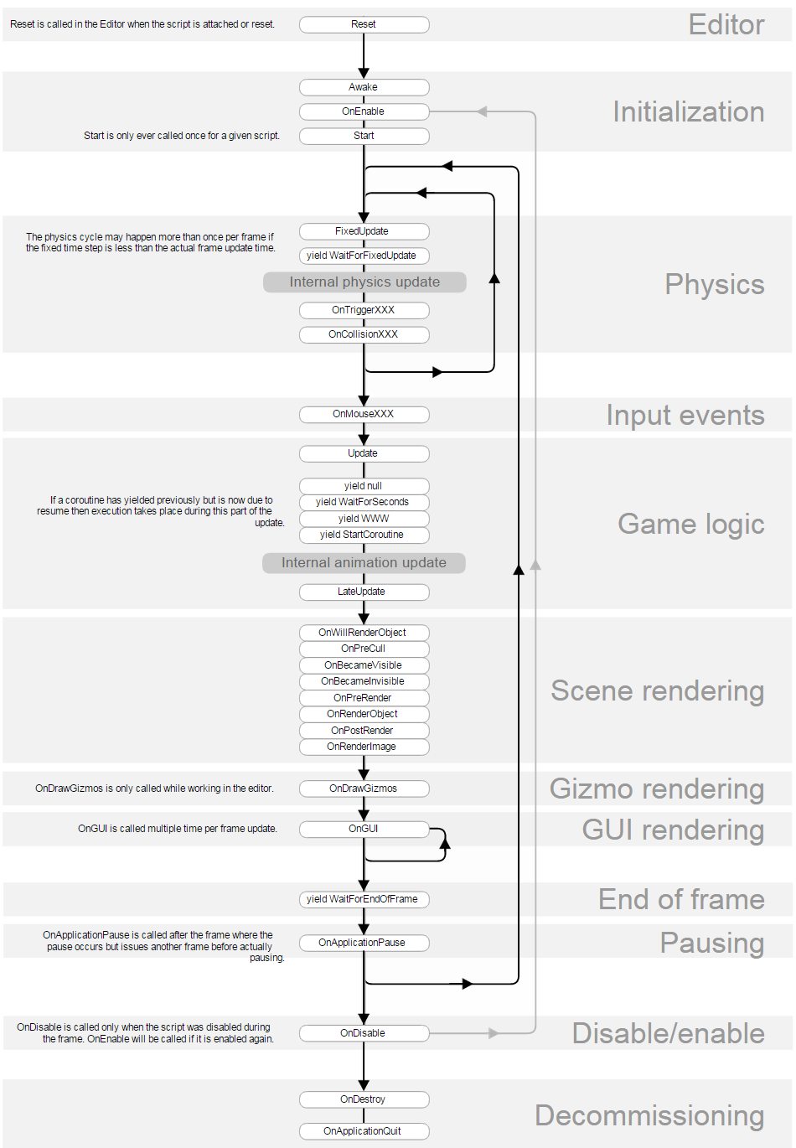
Unity和C# 学习

Slide 25
作业
1，下载GitHub,克隆Unity的项目
https://github.com/pocketform/DLJ19
2，试玩unity的项目
3，试着修改项目参数，测试修改效果

